Slide 1


경영학도 PM 입장에서
바라보는 프로젝트
Sol Lee 이 솔
GDG on Campus SKHU 24-25 Member

Slide 2

Contents
01. PM과 경영학의 연관성
02. PM 관점에서의 프로젝트 기획과 실행
03. 경영학 이론을 활용한 팀 관리 및 조직 운영
04. 경영학적 리스크 관리 및 문제 해결
05. 성과 평가 및 프로젝트 마무리

Slide 3


01. PM과 경영학의 연관성
계획(Planning)
통제(Controlling)
의사결정(Decision Making)
PM의 역할
1️⃣ 프로젝트 기획 및 목표 설정
2️⃣ 일정 및 자원 관리
3️⃣ 팀 관리 및 커뮤니케이션
4️⃣ 리스크 관리 및 문제 해결
5️⃣ 성과 평가 및 프로젝트 완료

Slide 4


02. PM 관점에서의 프로젝트 기획과 실행
경영전략적 기획에 따라 목표 및 비전 설정
프로젝트의 난이도 결정
주요 이해관계자 분석
시장 분석(SWOT, 포지셔닝)

Slide 5

03. 경영학 이론을 활용한 팀 관리 및 조직 운영
💡
상황에 따라 적절히
두 개의 리더십을
조합하는게 중요 ‼️
팀 빌딩과 리더십
변혁적 리더십🚀 vs 거래적 리더십⚖
비전, 혁신, 자율
보상, 규율, 체계

Slide 6
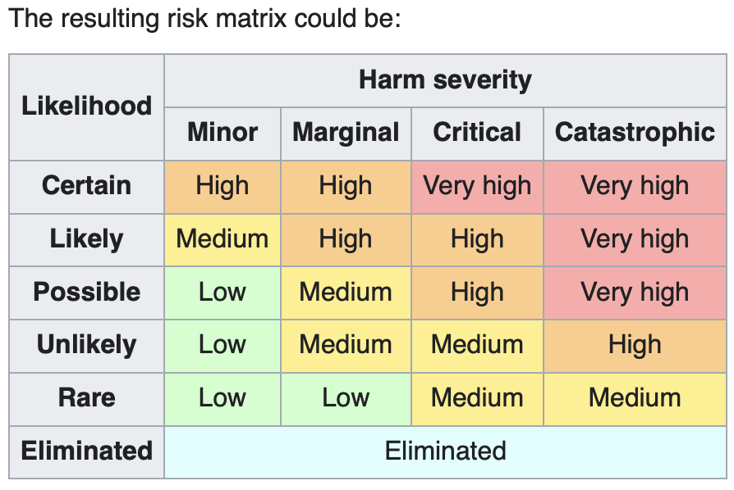
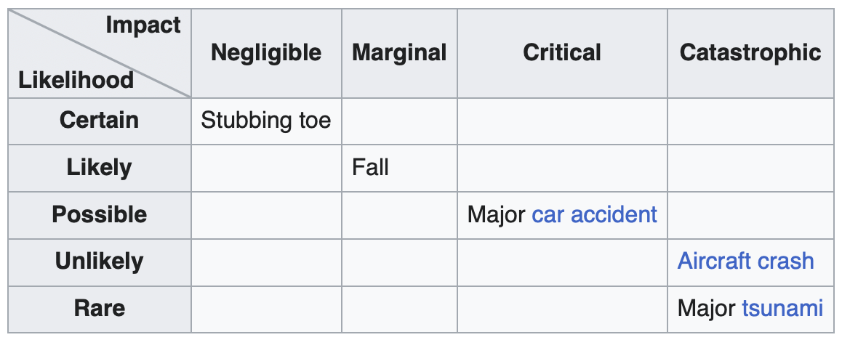
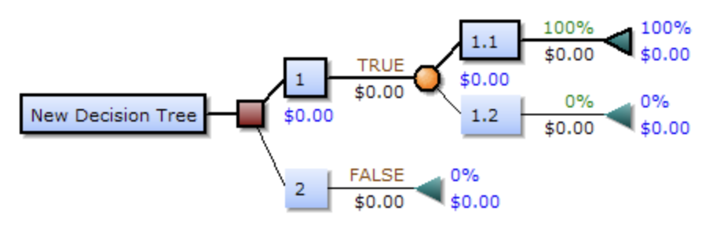
04. 경영학적 리스크 관리 및 문제 해결
프로젝트 중 문제 발생
-> 리스크 식별 및 대응 전략 ( Risk Matrix 활용)
-> 의사결정 과정 ( Decision Tree 활용)

Slide 7
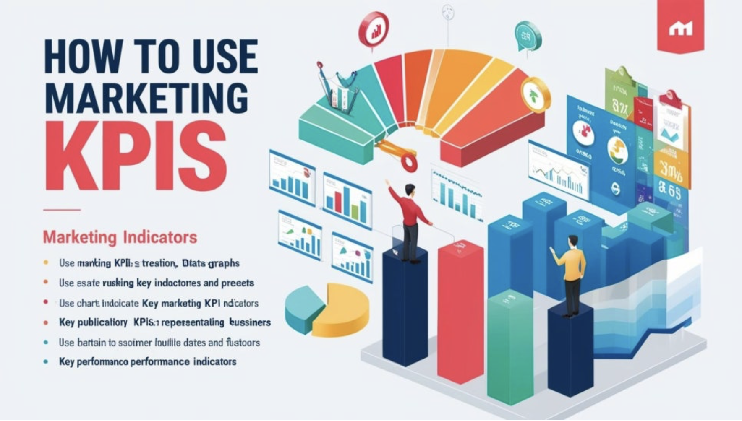
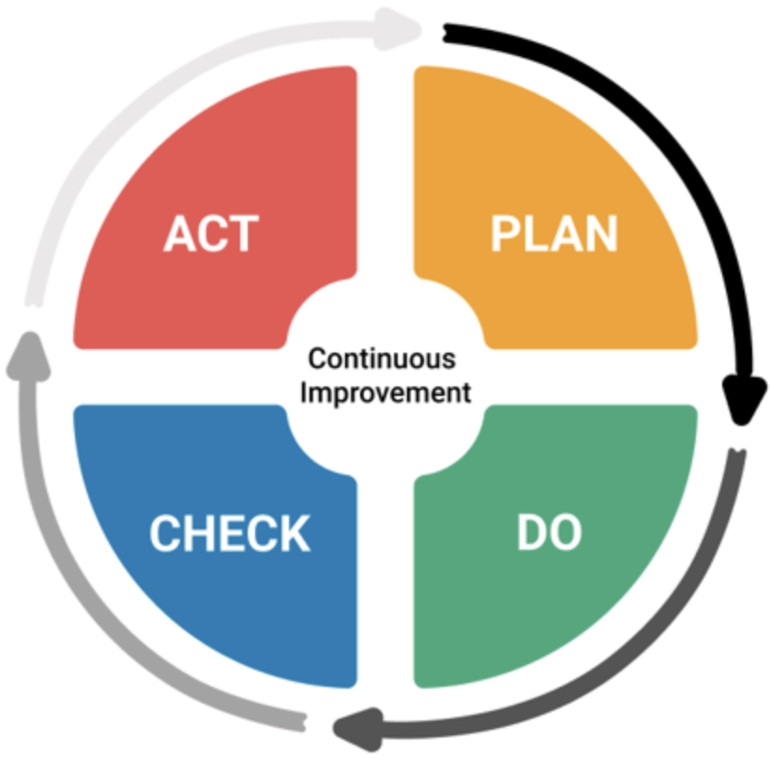
05. 성과 평가 및 프로젝트 마무리
프로젝트 성과 측정 지표
KPI(Key Performance Indicator 활용)
피드백 및 개선점
PDCA(Plan-Do-Check-Act 사이클 적용)

Slide 8

결론
경영학의 핵심 개념(전략, 조직관리, 리스크 관리, 성과평가 etc)
을 프로젝트에 적용하면 더 효율적이고 체계적인 프로젝트 관리가 가능하다

